Slide 1

Curso de Química Orgánica II para TQ
ADN y ARN: generalidades
Facultad de Ciencias Naturales y Exactas
Departamento de Química
Profesor: Danny Balanta
Créditos a: L.G Wade y Janice Smith

Slide 2
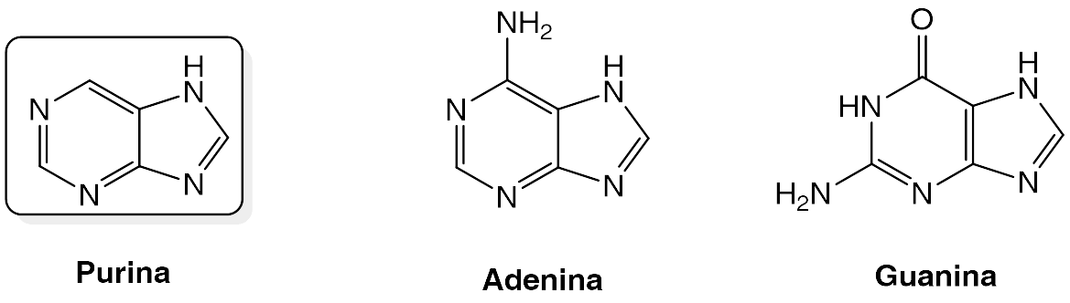
Un breve repaso sobre el ADN: Bases púricas
Son derivados heterociclicos de la purina (fusión de un anillo pirimidínico y uno de imidazol) y son las siguientes: Adenina y Guanina

Slide 3
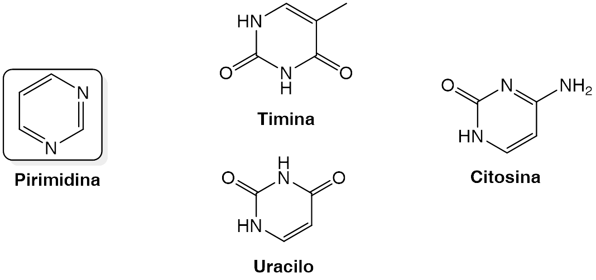
Un breve repaso sobre el ADN: Bases pirimidínicas
Son derivados de la pirimidina y son las siguientes: Timina, Uracilo y Citosina.
Las bases que conforman el ADN son: Adenina (A), Timina (T), Citosina (C.) y Guanina (G).
En el caso del ARN la T cambia por Uracilo (U), por tanto es específica del ARN

Slide 4
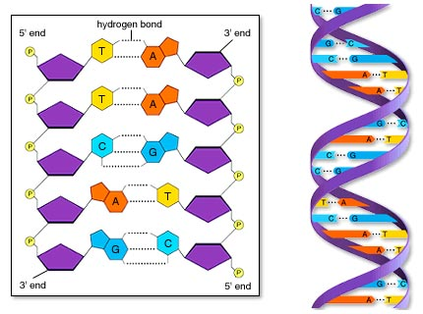
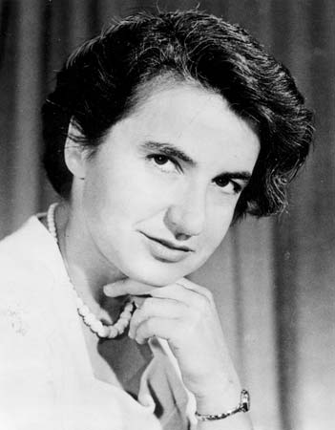
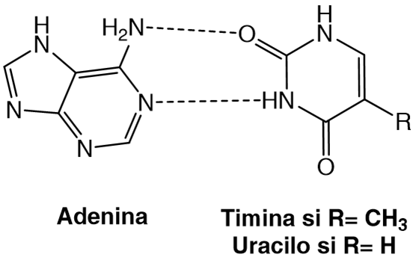
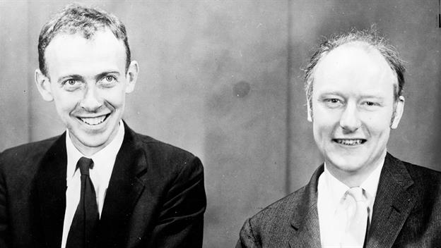
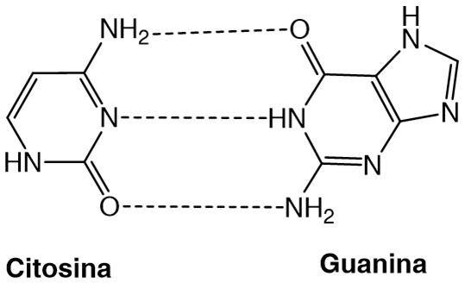
El emparejamiento de bases se presenta entre A:T (A:U) y G:C
Descubrimiento: Watson y Crick (1953) pero la que realmente tuvo la idea de la comprensión de la estructura fue Rosanlin Franklin.

Slide 5
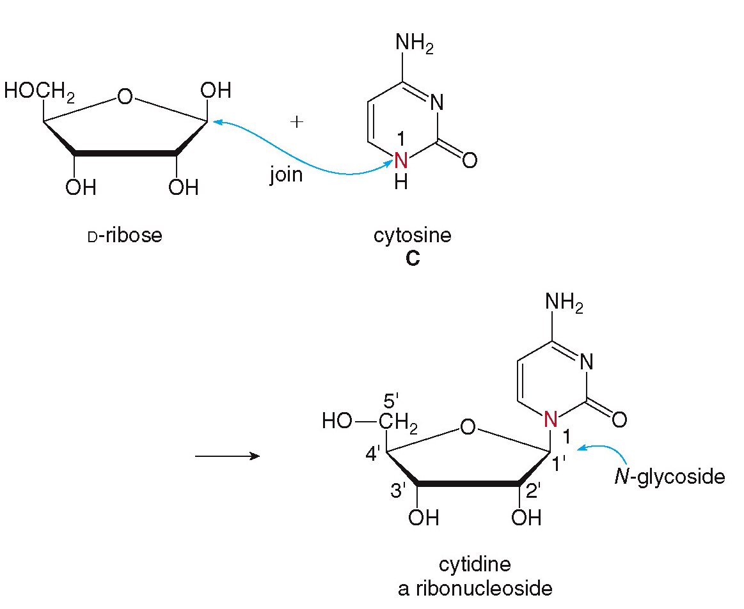
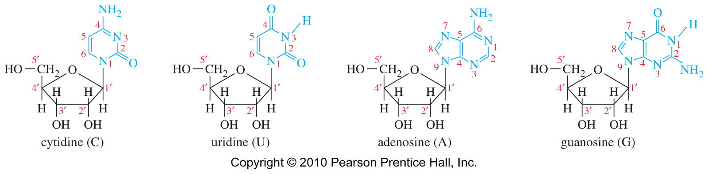
Nucleósidos: son moléculas orgánicas formadas por la unión de una base nitrogenada y un monosacárido, generalmente ribosa (una pentosa).

Slide 6
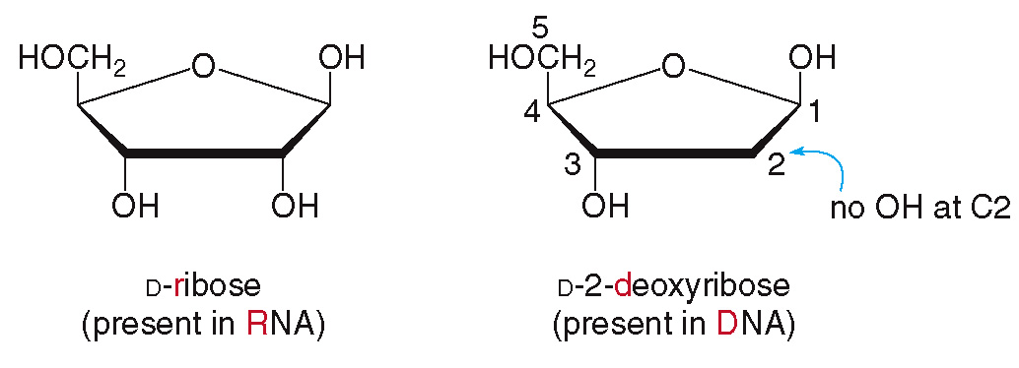
ADN y ARN: importante diferenciar y no confundirlos
En el ARN el monosacarido es la D-ribosa (Acido ribonucleico)
En el ADN, el monosacarido es la 2-desoxi-D-ribosa.
Acido desoxi ribo nucleico

Slide 7
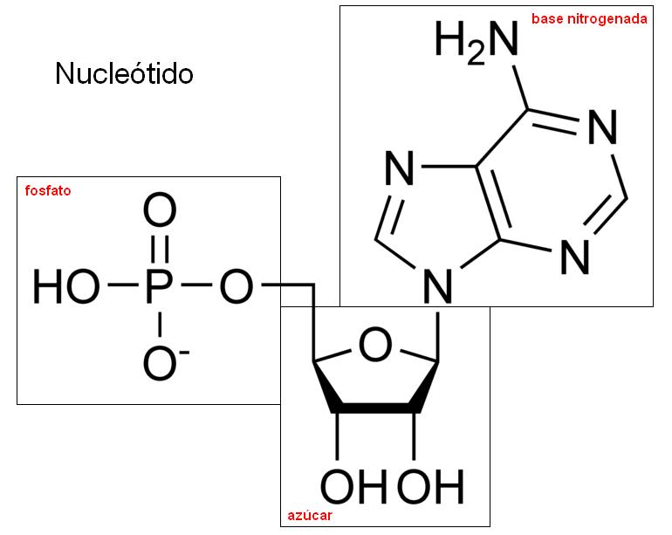
Nucleótidos: son moléculas orgánicas formadas por la unión covalente de un monosacárido de cinco carbonos (ribosa), una base nitrogenada y un grupo fosfato. Ej: nucleótido de adenina.
Realizan funciones importantes (por ejemplo, el ATP o adenosin trifosfato o el GTP guanosin trifosfato, que producen energía en las células.

Slide 8
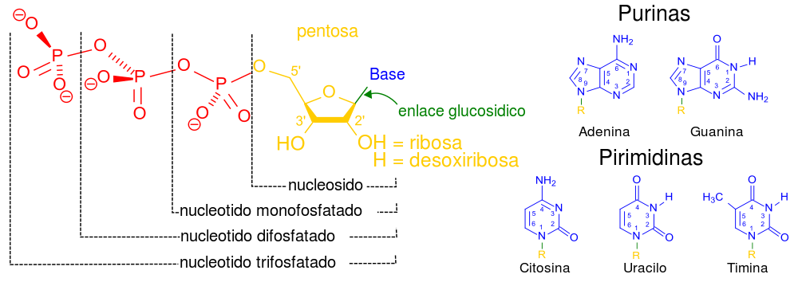
Nucleótidos en general

Slide 9
Nucleótidos:
ADP is an example of a diphosphate:
ATP is an example of a triphosphate:

Slide 10
Hebra de la cadena de ADN: composicion

Slide 11
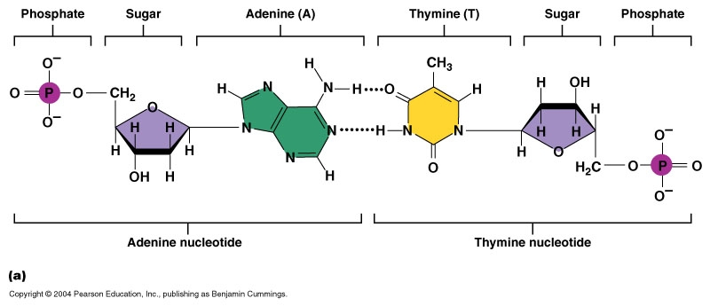
Emparejamiento par de bases: poniendo todo junto

Slide 12
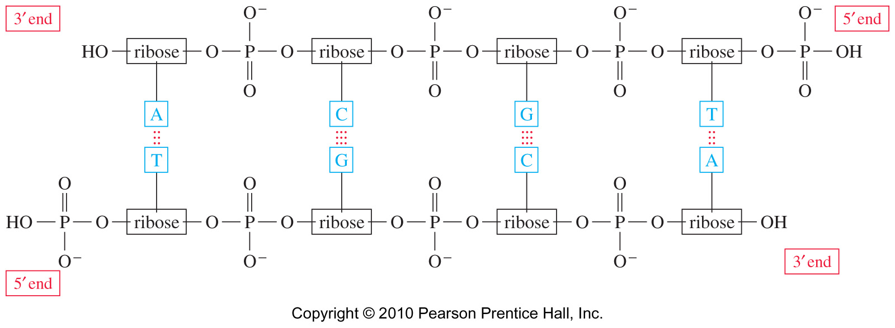
Complementación en la cadena de ADN
El ADN consiste de dos cadenas o hebras complementarias, donde los pares de bases se unen por enlaces de hidrogeno
Las dos hebras son antiparalelas, y van en sentidos opuestos. Por convencion se asignó a esos sentidos, extremos 5´ y 3 ´

Slide 13
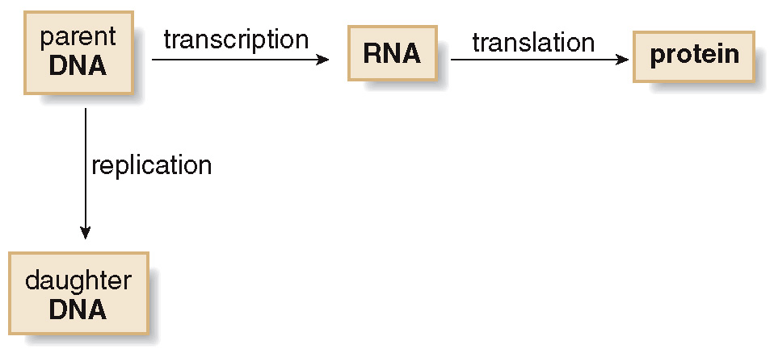
Transcripcion, Traduccion, Replicacion
La informacion del ADN se utiliza en la Sintesis de proteinas
La replicación es el proceso mediante el cual el DNA
Hace una copia de si mismo cuando se divide una celula.
La Transcripcion es la sintesis ordenada de ARN desde el ADN: la informacion genetica almacenada del ADN pasa al ARN
La Traduccion: es la sintesis de proteinas del ARN;
Es decir la informacion genetica determinada por la
Secuencia especifica de aminoacidos en la proteina.

Slide 14
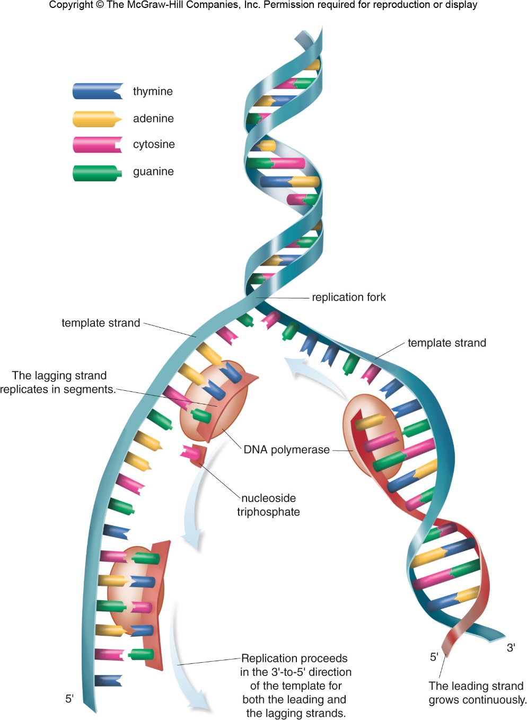
DNA Replication
Antes de replicarse
Separacion de hebras
En replicacion
Se forma una nueva hebra

Slide 15
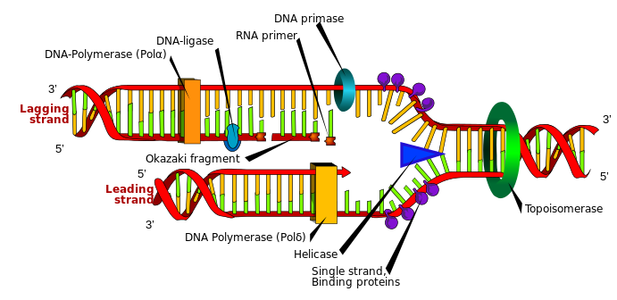
DNA Replication
Enzimas involucradas en la replicacion: DNA Helicasa, DNA Plymerasa, DNA clamp, Single-Strand Binding Proteins, Topoisomerasa, DNA Girasa, DNA Ligasa, Primasa, & Telomerasa

Slide 16
Replicación de ADN:
A se empareja con T, y G se empareja con C.
Un enlace fosfodiester se forma entre el extremo 5’-fosfato del nucleosido trifosfato y el extremo 3’-OH hidroxilo de la nueva hebra de ADN
La replicacion va en una sola direccion en la plantilla desde el extremo, 3’ hasta el 5’
La nueva hebra puede ser una hebra directora, que crece continuamente, o una hebra retrasadora, que solo crece en pequeños fragmentos

Slide 17
Paso de ADN a ARN:
Recordar que de ADN a ARN Timina (T) cambia por Uracilo (U) y que la Desoxiribosa cambia a Ribosa
La cadena de ARN es mas pequeña que la del ADN y no es doble helice.
Hay 3 tipos de ARN:
ARN ribosomal (rRNA): prove los sitios donde se ensamblan los polipeptidos para la sintesis proteica
ARN mensajero (mRNA): lleva la informacion del ADN al ribosoma
ARN de transferencia (tRNA): trae aminoacidos especificos desde los ribosomas para la sintesis de proteinas

Slide 18
Proceso de transcripcion:
El DNA se parte en dos hebras: la plantilla que sintetiza al RNA
Y la plantilla informativa, que no se utiliza.
La transcripcion inicia del extremo 3’ al 5’en la plantilla
Se forma un mRNA con una secuencia complementaria a la plantilla de la hebra de DNA y una secuencia exacta en la plantilla informative de DNA. La U cambia de lugares con la T.

Slide 19
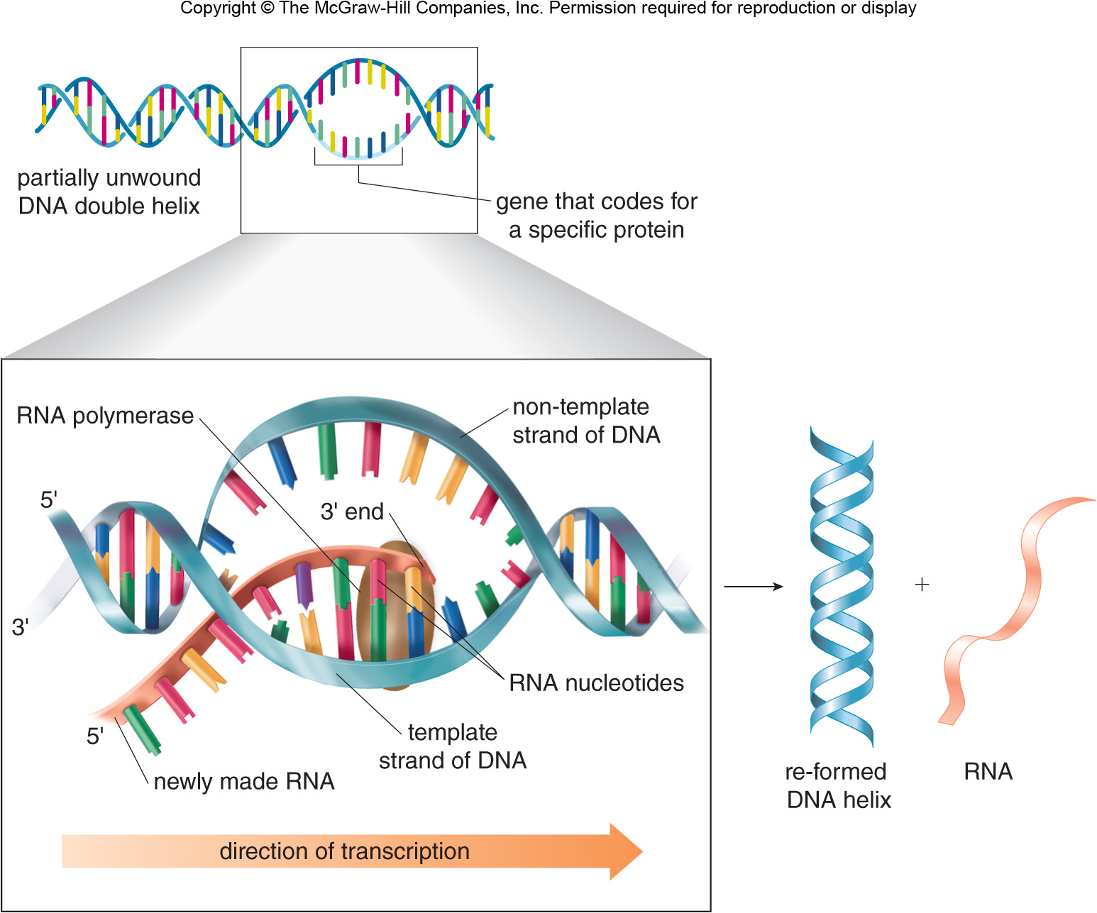
Proceso de transcripcion:

Slide 20
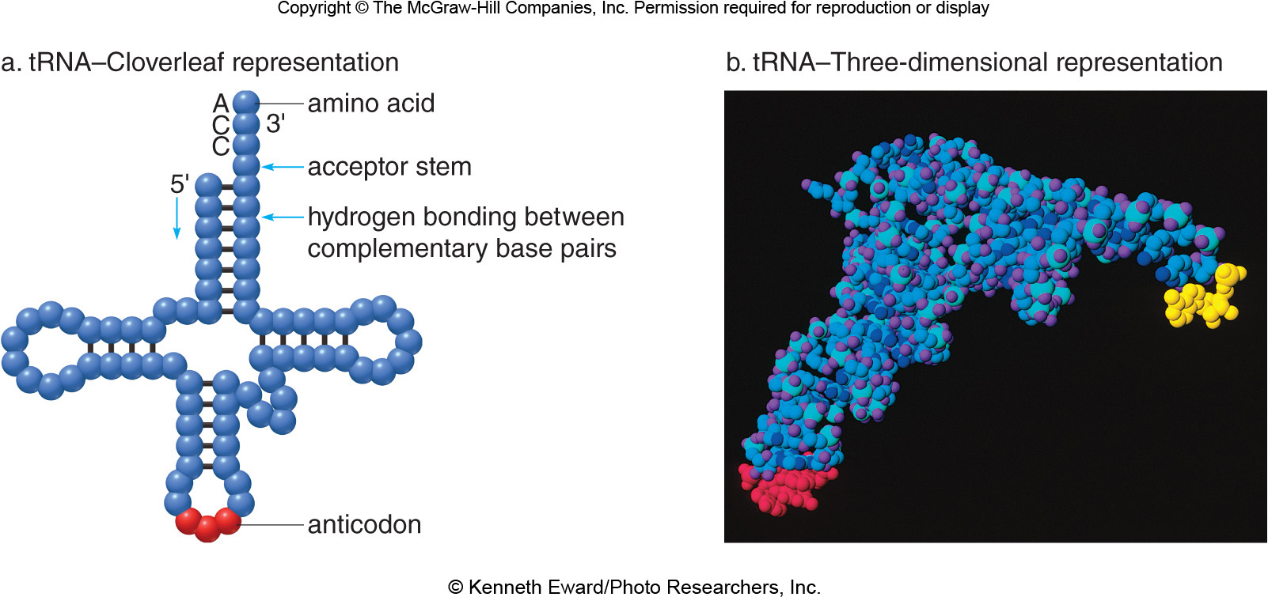
tRNA:
El ARN de transferencia contiene un aceptor en el extremo 3´, que lleva el aminoácido requerido, y un anticodon que identifica al aminoácido que se necesita.

Slide 21
Codones: La información genética en el ARNm, se escribe a partir de cuatro letras, que corresponden a las bases nitrogenadas (A, C, G y U), las cuales van agrupadas en grupos de a tres nucleótidos que codifican para un aminoácido especifico. Cada triplete es llamado codón.
UAC es el codon para el aminoacido serina.
UGC es el codon para el aminoacido cisteina.
En el ribosoma: se sintetiza las proteínas a partir de aminoácidos con la información contenida en el ARNm. En total hay 64 codones que codifican para 20 aminoácidos, un codón de inicio y 3 posibilidades de parada durante la traducción.
Los codones se escriben del extremo 5’ al 3’ en el mRNA

Slide 22
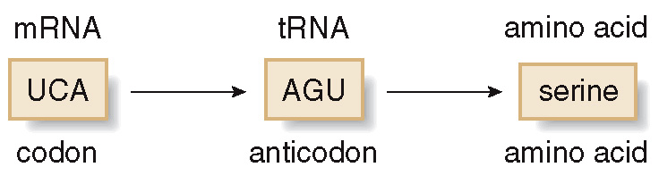
Codones: sentido de la traduccion
El mRNA (mensajero) contiene la secuencia de codones que determinan el orden los aminoacidos en la proteina
Los tRNAs (transfer) individuales traen a los aminoacidos especificos a la cadena de peptidos
El rRNA (ribosomal) contiene sitios de union que proveen la plataforma sobre la cual la sintesis proteica ocurre

Slide 23
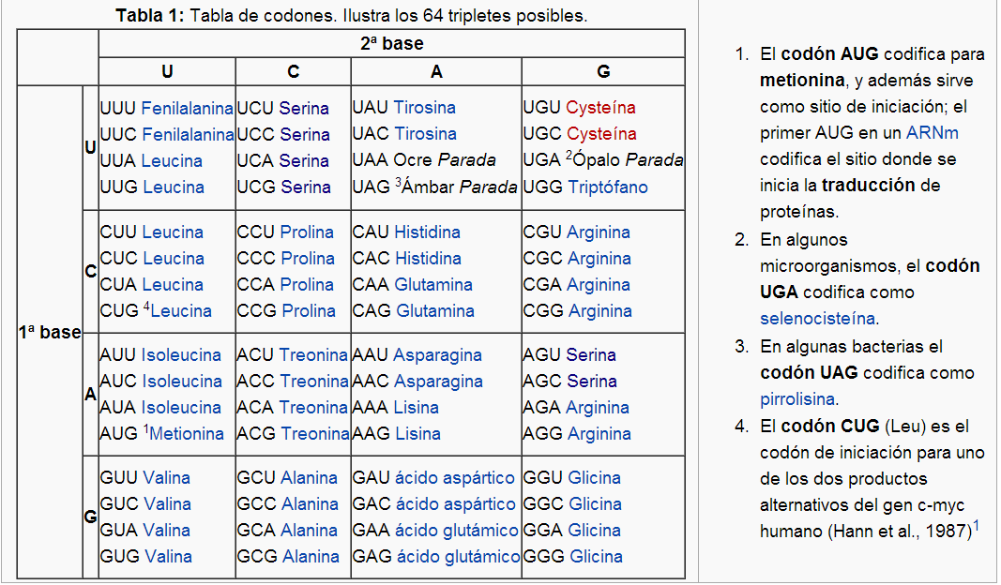
Codones

Slide 24
Codones: sentido de la traducción.
Las tres partes de la traduccion son:
Iniciacion: el mRNA se une al ribosoma, el tRNA trae al primer aminoacido siempre en el codon AUG (codifica para metionina, inicio de síntesis proteínica)
Elongacion: el tRNA coloca el siguiente aminoacido y un enlace peptidico entre ellos y asi sucesivamente.
Terminacion: este proceso se da cuando un codon de parada (UAA, UAG, or UGA) es alcanzado.

Slide 25
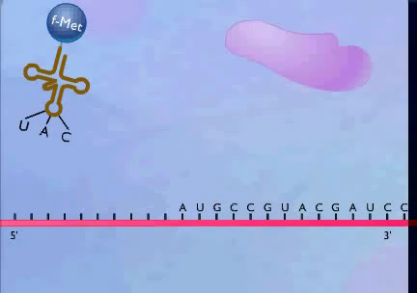
Codones: síntesis de proteinas

Slide 26
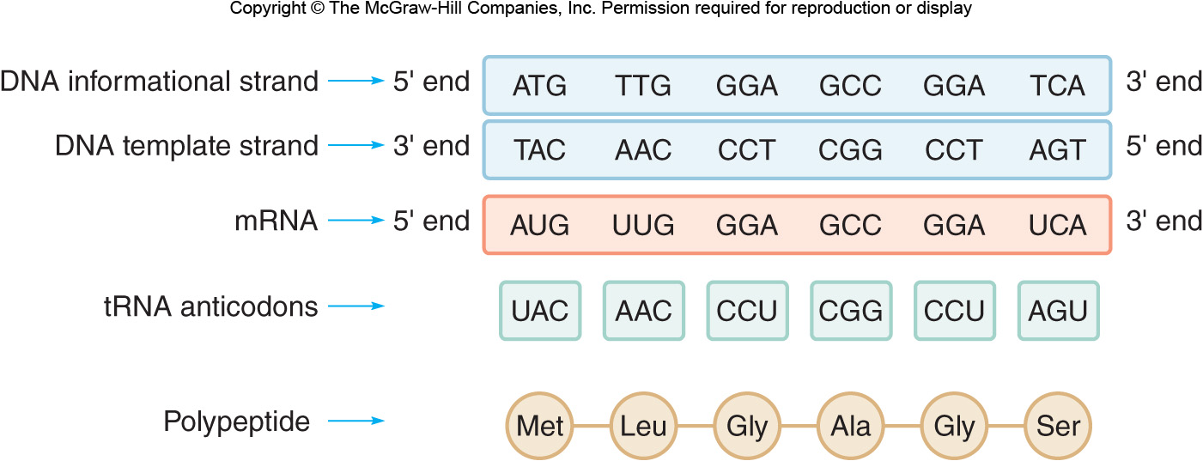
Ejemplo de transcripcion y traduccion
¿Que pasa cuando la codificacion no se da bien?
R:// Ocurre una mutacion

Slide 27
Ejercicio: escribir la complementaria de la siguiente cadena de ADN, la cadena de ARN que se obtiene del ADN complementario y la cadena de aminoácidos que se obtiene al traducir ese ARN
ADN informativo:
5´- TCG ATG GAC TTA GAC TTG TCT TGA AAA CAC ACC ATG TAA C - 3´
ADN complementario o de plantilla:
3´- AGA TAC CTG AAT CTG AAC AGA ACT TTT GTG TGG TAC ATT G - 5´
ARN a partir de ADN complementario:
5´- UCU AUG GAC UUA GAC UUG UCU UGA AAA CAC ACCAUG UAA C - 3´
Codones útiles: inician con AUG y terminan con UAA, UAG o UGA.
El grupo NH2 se coloca al inicio y el COOH al finalizar la cadena de péptido.
NH2- Espacio - Met-Asp-Leu-Asp-Leu-Ser- Termina - COOH

Slide 28
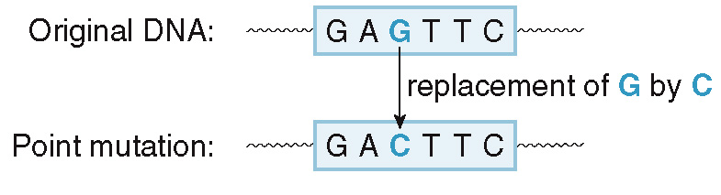
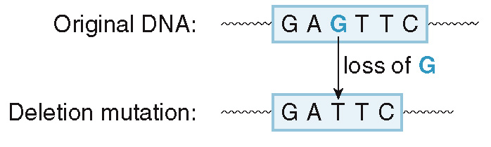
Mutacion
Es un cambio en la secuencia de nucleotidos en la Molecula de DNA pudiendo ser aleatoria o causada por mutagenos externos (radiacion)
Existen varios tipos de mutacion:
1. Mutación de punto: sustituye un nucleotido por otro.
2. Mutación de borrado: ocurre si un nucleotido se pierde en la cadena de DNA

Slide 29
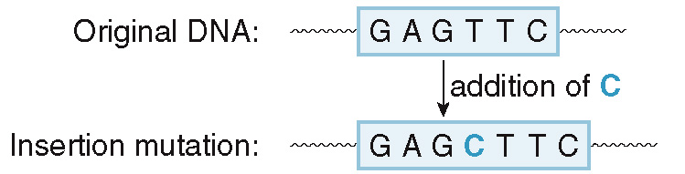
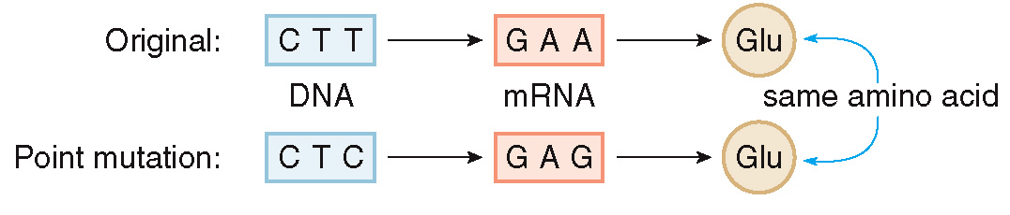
Mutacion
3. Mutación de insercion: ocurre si uno o mas nucleotidos se añaden de mas a la cadena de DNA
4. Mutación silente o nula: no tiene efecto sobre el organismo siempre que se codifique para el aminoacido resultante y este sea identico

Slide 30
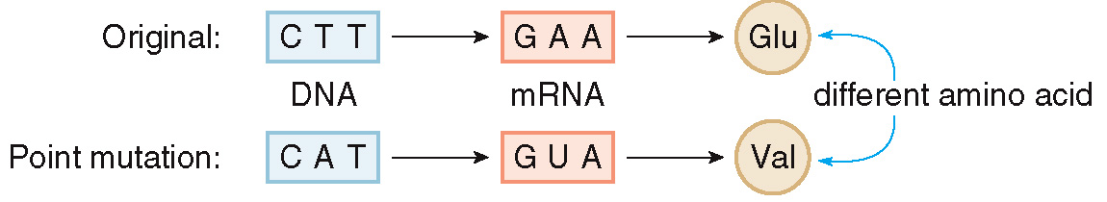
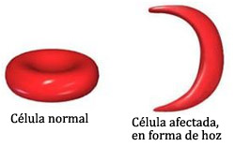
Mutacion y sus causas
Una mutacion que produzca una proteina con un aminoacido distinto tiene un efecto sobre la proteina a producir
En la hemoglobina, el cambio de un solo aminoacido resulta en la enfermedad conocida como anemia falciforme

Slide 31
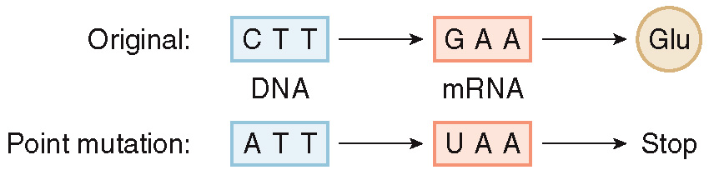

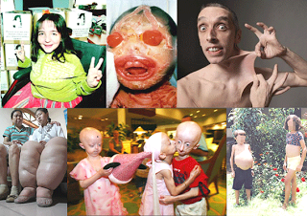
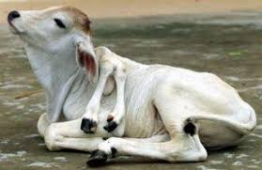
Mutacion y sus causas
Si en una mutacion se produce un codon de parada, el resto de la proteina no se sintetiza, pudiendo dar resultados terribles lo que desencadena enfermedades geneticas y huerfanas o anormalidades como malformaciones

Slide 32
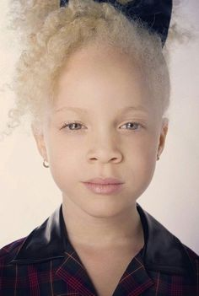
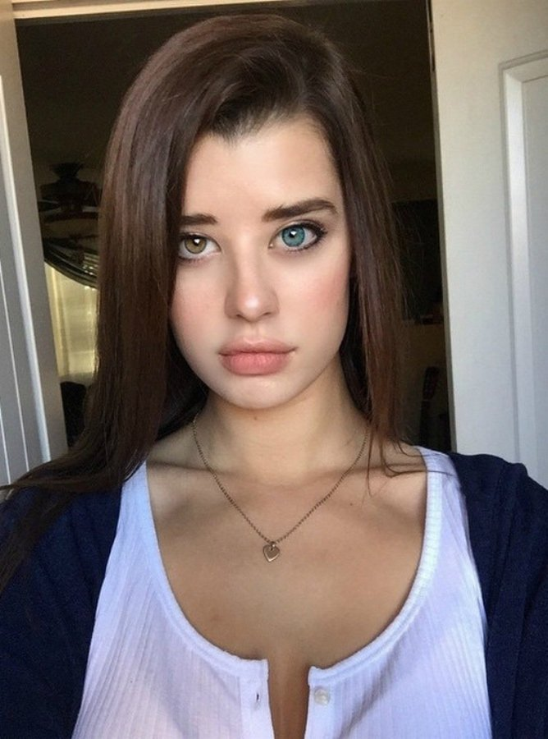
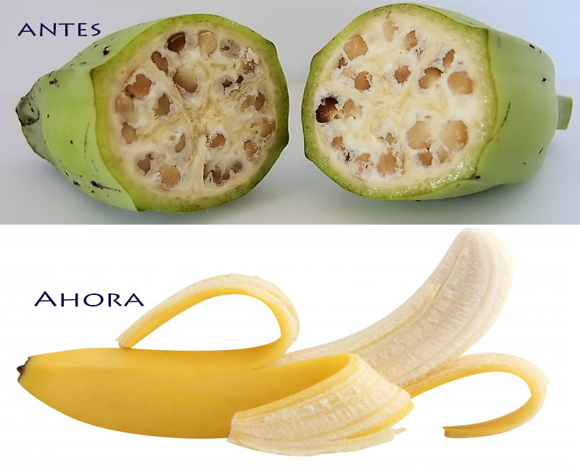
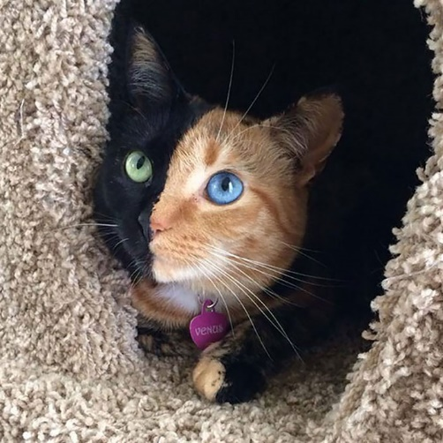
Mutacion y sus causas
Aunque no siempre son desfavorables.
Albinismo
Heterocromia en humanos
y animales
Mejoramiento en alimentos

Slide 33
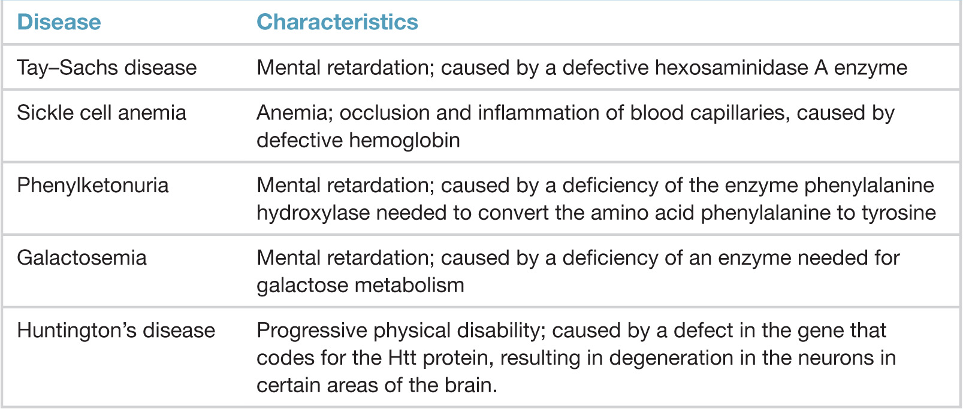
Mutacion y sus causas
Algunos enlaces para consultar:
http://pendientedemigracion.ucm.es/info/genetica/AVG/problemas/Codigo52.htm#Sol1a
http://www.chemguide.co.uk/organicprops/aminoacids/dna3.html
http://lab.concord.org/embeddable.html#interactives/sam/DNA-to-proteins/1-dna-to-protein.json
http://www.bolixhe.es/public/mtolosa/documentos/generador/menu.html

Slide 34
¡Muchas gracias por su atención!

Slide 35
Estructura del ADN

Slide 36
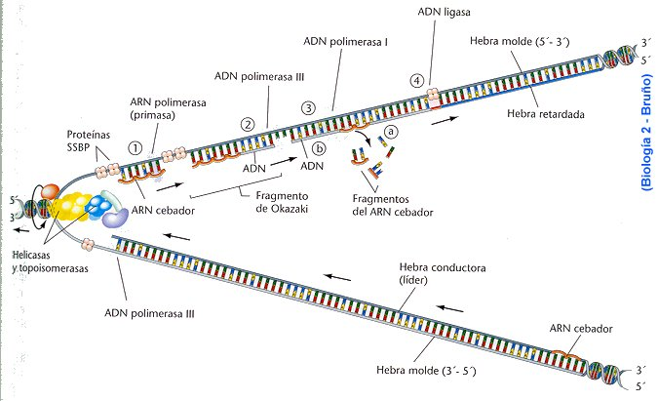
Trazado del ADN (5´ a 3´)

